Slide 1
История развития отечественной космонавтики Первый в мире искусственный спутник Земли
«История развития отечественной космонавтики»
Подготовила: Ивлева Т. И., учитель ГКОУ СО «Нижнетагильская ВШ № 2»

Slide 2
«Патриотизм является не только важнейшей задачей воспитания, но и могучим педагогическим средством: «Как нет человека без самолюбия, так нет человека без любви к Отечеству, и эта любовь дает воспитанию верный ключ к сердцу человека и могущественную опору для борьбы с его дурными природными, личными, семейными и родовыми наклонностями». К.Д. Ушинский
Цель урока: создать условия для формирования патриотических взглядов и убеждений, общечеловеческих ценностей.
Задачи:
Воспитывать и развивать гордость за достижения своей страны, уважительное отношение к историческому прошлому России, своего народа.
Воспитывать и развивать чувства патриотизма, активной гражданской позиции, сопричастности к героической истории Российского государства, готовности служить Отечеству.

Slide 3
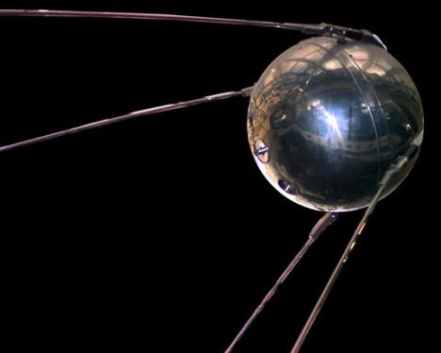
Первый в мире искусственный спутник Земли
Производитель
СССР «ОКБ-1»
Задачи:
проверка расчетов основных технических решений, принятых для запуска;
ионосферные исследования прохождения радиоволн, излучаемых радиопередатчиками спутника;
экспериментальное определение плотности верхних слоев атмосферы по торможению спутника;
исследование условий работы аппаратуры
Запуск - 4 октября 1957 г. 19:28:34
Количество витков - 1440
Ракета-носитель - «Спутник»
Стартовая площадка - СССР, Байконур
Длительность полета - 3 месяца
Сход с орбиты - 4 января 1958 года
Кодовое обозначение спутника — «ПС-1»

Slide 4
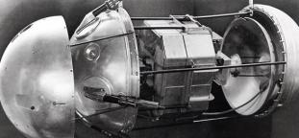
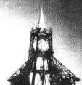
В честь первого искусственного спутника Земли названа равнина на поверхности Плутона
Запуск осуществился с 5-го научно-исследовательского полигона Министерства обороны СССР «Тюра-Там» (получившего впоследствии открытое наименование космодром «Байконур») на ракете-носителе «Спутник», созданной на базе межконтинентальной баллистической ракеты «Р-7».
Над созданием искусственного спутника Земли, во главе с основоположником практической космонавтики С. П. Королёвым, работали учёные М. В. Келдыш, М. К. Тихонравов, Н. С. Лидоренко, Г. Ю. Максимов, В. И. Лапко, Б. С. Чекунов, А. В. Бухтияров и многие другие.
Корпус спутника состоял
из двух полусфер диаметром 58 см из алюминиевого сплава со стыковочными шпангоутами, соединёнными между собой 36 болтами.
Герметичность стыка обеспечивала резиновая прокладка. На верхней полуоболочке располагались крест накрест две уголковые вибраторные антенны, каждая состояла из двух плеч-штырей длиной по 2,4 м и по 2,9 м, угол между плечами в паре — 70°.
Такая антенна обеспечивала близкое к равномерному излучение во всех направлениях, что требовалось для устойчивого радиоприема в связи с тем, что спутник был неориентирован.

Slide 5
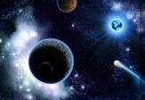
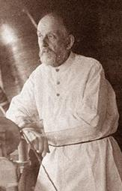
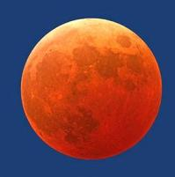
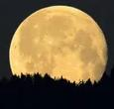
История создания
Основоположником теоретической космонавтики является Константин Эдуардович Циолковский.
Им была разработана первая теория реактивного движения, а в своих статьях «Исследование мировых пространств реактивными приборами» (1903 год), «Реактивный прибор как средство полета в пустоте и атмосфере» (1910 год).
Он практически предсказал появление ракет на жидком топливе, искусственных спутников Земли и орбитальных станций.
Пришел к выводу о необходимости использования «ракетных поездов» – прототипов многоступенчатых ракет.

Slide 6
История создания
Полёту первого спутника предшествовала длительная работа учёных и конструкторов значительную роль, в которой сыграл Сергей Павлович Королев (1906-1966).
13 мая 1946 г. И. В. Сталин подписал постановление о создании в СССР ракетной
отрасли науки и промышленности. С. П. Королёв назначен гл. конструктором.
13 февраля 1953 г. вышло первое постановление, обязывающее начать разработку двухступенчатой межконтинентальной баллистической ракеты с дальностью 7—8 тыс. км.
В январе 1954 года состоялось совещание главных конструкторов, на котором и были разработаны основные принципы ракеты и наземного стартового оборудования.
20 мая 1954 г. правительство выдало постановление о разработке двухступенчатой межконтинентальной ракеты Р-7. Первый комплекс ракеты Р-7 был построен и испытан в течение 1955—1956 годов .
14 января 1957 г. утверждена программа лётных испытаний Р-7.
2 октября Королёвым был подписан приказ о лётных испытаниях ПС-1.
Запуск и полёт
В пятницу, 4 октября, в 22:28:34 по московскому времени (19:28:34 по Гринвичу) был совершён успешный запуск. Через 295 секунд после старта ПС-1 и центральный блок ракеты весом 7,5 тонны были выведены на эллиптическую орбиту высотой в апогее 947 км, в перигее 288 км. Через 314,5 секунд после старта произошло отделение Спутника, и он подал свой голос. «Бип! Бип!» — так звучали его позывные. Люди на космодроме выбежали на улицу, кричали «Ура!», качали конструкторов и военных.
И ещё на первом витке прозвучало сообщение ТАСС: «В результате большой напряжённой работы научно-исследовательских институтов и конструкторских бюро создан первый в мире искусственный спутник Земли».

Slide 7
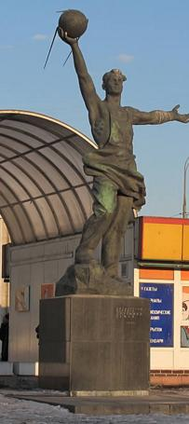
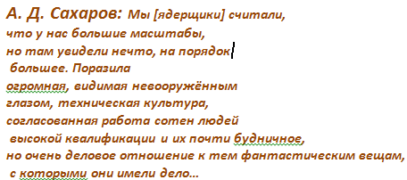
Значение полета
Первый запуск искусственного спутника Земли в СССР произвел небывалый подъем гордости за свою страну и сильный удар по престижу США.
Отрывок из публикации «Юнайтед пресс»: «90 процентов разговоров об искусственных спутниках Земли приходилось на долю США».
И несмотря на ошибочные представления о технической отсталости СССР, первым спутником Земли стал именно советский аппарат, к тому же его сигнал мог отслеживаться любым радиолюбителем.
Полет первого спутника Земли ознаменовал начало космической эры и запустил космическую гонку между Советским Союзом и США.

Slide 8
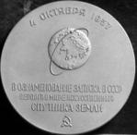
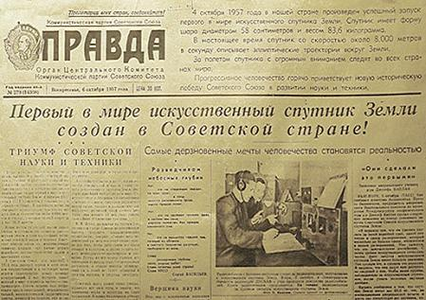
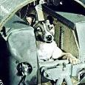
Интересные факты
В журнале «Радио» для радиолюбителей были заранее напечатаны инструкции по приему «сигнала из космоса» от ПС-1
Расчеты координат спутника с привязкой по времени занимали у ученых 30-60 минут. Сегодня аналогичные вычисления посредством компьютера проводились бы за 1-2 секунды;
Прежде чем американцы запустили свой первый спутник, Советский Союз 3-го ноября 1957-го года запустил на орбиту свой второй космический аппарат – «Спутник-2».
Причем на борту спутника впервые находилось живое существо – беспородная собака-космонавт Лайка. И хотя предусматривалось, что собака проживет около недели на орбите Земли, животное погибло через 5-7 часов после запуска в результате перегрева.
Старт космической гонки вынудил США создать НАСА.
Королев Сергей Павлович, творец великой победы, еще 9 лет будет засекречен и неизвестен миру.
Нобелевский комитет, намеревавшийся заслуженно наградить Королева С.П., создателя первого в мире спутника, получил из СССР лаконичный ответ: это победа всего советского народа.

Slide 9
СПАСИБО ЗА ВНИМАНИЕ!

